Slide 1
Разработка логической структуры базы данных
Выполнила студентка
гр. змИИВТ-241,
Авсянкина Мария

Slide 2
Цель работы: изучить основы логического проектирования базы данных, освоить процесс разработки логической структуры базы данных и построения диаграммы «сущность-связь».
Основные задачи:
определение сущности для проекта в соответствии с индивидуальным заданием и их атрибуты;
выделение ключевых атрибутов;
определение связей между сущностями и типов связей;
построение диаграммы сущность-связь для отображения логической структуры базы данных.

Slide 3
База данных – это совокупность данных, хранимых в соответствии со схемой данных, манипулирование которыми выполняют в соответствии с правилами средств моделирования данных‍. Она представляет собой актуальное состояние некоторой предметной области и используется для удовлетворения информационных потребностей пользователей‍‍.

Slide 4
Основные понятия теории баз данных
База данных – организованная совокупность данных, хранящаяся на компьютере таким образом, чтобы она могла быть легко доступна и управляема.
Система управления базами данных (СУБД) – программное обеспечение, которое управляет созданием, поддержкой и использованием баз данных.
Таблица – структура хранения данных, состоящая из строк (записей) и столбцов (полей). Каждая таблица имеет уникальное имя и набор полей с определенными типами данных.
Тип данных – определяет формат данных, которые могут содержаться в конкретном поле (например, числовой, текстовый, дата/время).
Первичный ключ (Primary Key) – одно или несколько полей, которые однозначно идентифицируют каждую запись в таблице. Первичные ключи уникальны и не могут содержать NULL-значений.
Внешний ключ (Foreign Key) – поле или группа полей, ссылающихся на первичный ключ другой таблицы. Внешние ключи обеспечивают связь между таблицами.

Slide 5
Основные модели данных
Реляционная модель данных - модель данных, основанная на математической теории множеств и отношений. Данные организованы в виде таблиц, каждая из которых представляет собой отношение, а строки и столбцы представляют записи и поля соответственно.
Иерархическая модель данных - Представляет данные в виде древовидной структуры, где каждый узел может иметь одного родителя и множество потомков
Объектно-ориентированная модель данных - Основывается на принципах объектно-ориентированного программирования, где данные представлены в виде объектов с методами и свойствами.
Графовая модель данных - Представление данных в виде графов, где узлы связаны ребрами. Подходит для задач, требующих анализа связей между объектами, например, социальных сетей.

Slide 6
Draw.io
Draw.io – это бесплатное онлайн-приложение для создания диаграмм, блок-схем, UML-диаграмм, ER-диаграмм и других типов визуальных представлений данных. Оно предоставляет интуитивный интерфейс и широкий спектр инструментов для создания профессиональных диаграмм.
Возможности Draw.io:
Разнообразие шаблонов: начиная от простых блок-схем до сложных сетевых топологий и UML-диаграмм.
Интеграции с облачными сервисами: Google Drive, Dropbox, OneDrive и другими.
Экспорт в различные форматы: PNG, JPEG, SVG, PDF и другие.
Поддержка совместной работы: возможность одновременной работы над одним проектом несколькими пользователями.
Расширяемость: поддержка плагинов и расширений для дополнительных функций.

Slide 7
Индивидуальное задание. База данных «Платный прием в поликлинике»
Предлагаемый набор базовых таблиц:
1. ВРАЧИ
2. ПАЦИЕНТЫ
3. ПРИЕМ ПАЦИЕНТОВ
Минимальный набор полей базовых таблиц
1. ФИО врача
2. Специальность врача
3. Стоимость приема
4. Процент отчисления на зарплату
5. Фамилия пациента
6. Имя пациента
7. Отчество пациента
8. Дата рождения пациента
9. Адрес пациента
10. Дата приема
Описание предметной области
Платный прием пациентов проводится врачами разных специальностей (хирург, терапевт, кардиолог, офтальмолог и т.д.). При оформлении приема должна быть сформирована квитанция об оплате приема, в которой указывается информация о пациенте, о враче, который консультирует пациента, о стоимости приема, о дате приема.

Slide 8
Итоговые сущности и атрибуты платного приема в поликлинике
Врачи:
id_врача
фамилия
имя
отчество
специальность
стоимость_приема
процент_отчислений
Пациенты:
id_пациента
фамилия
имя
отчество
дата_рождения
адрес
Приемы:
id_приема
id_врача
id_пациента
дата_приема
стоимость_приема
Платежи:
id_платежа
id_приема
сумма
дата_оплаты
Зарплаты врачей:
id_начисления
id_врача
брутто_зарплата
нетто_зарплата
Зарплата врачей - Приемы:
id_врача
id_приема

Slide 9
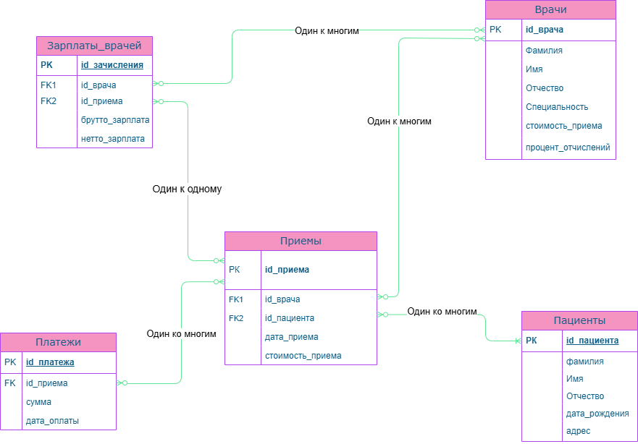
Создание диаграммы, для отображения логической структуры базы данных

Slide 10
Вывод: таким образом, мы изучили основы логического проектирования базы данных, освоили процесс разработки логической структуры базы данных и построения диаграммы «сущность-связь». Так же научились определять сущности для нашего проекта в соответствии с индивидуальным заданием и их атрибуты. Освоили выделение основных ключевых атрибутов. Разобрались, как определять связей между сущностями и типов связей.

